Slide 1
ABUSO SEXUAL
CONTRA NNYA
(NIÑAS, NIÑOS Y ADOLESCENTES)

Slide 2
Según la OMS se entiende como una acción en la cual “se involucra a un menor en una actividad sexual que no comprende completamente, para la que no tiene capacidad de libre consentimiento o su desarrollo evolutivo (biológico, psicológico y social) no está preparado…...

Slide 3
Prácticas sexuales que pueden ir desde tocamientos, exposición de los órganos sexuales y masturbación frente a un niño, niña o adolescente, hasta violaciones–
Se destacan tres factores:
- la asimetría de poder
- la asimetría de conocimiento
- la asimetría de gratificación

Slide 4
DEFINICIONES. ASPECTOS A DESTACAR
PRÁCTICA SEXUAL QUE EJERCE UNA PERSONA (generalmente adulto) CON NNA PARA SU GRATIFIACIÓN
RELACIÓN ASIMÉTRICA
EL CONSENTIMIENTO NO EXISTE O NO PUEDE SER DADO
PUEDE HABER O NO CONTACTO FÍSICO

Slide 5
Año 2009 se creó en Entre Ríos el “Protocolo Interinstitucional de Actuación en casos de Abuso Sexual Infanto Juvenil” (Decreto 2405/10 del Ministerio de Gobierno y Justicia, del Poder Ejecutivo)
El mismo fue producto del trabajo consensuado y articulado de:
SUPERIOR TRIBUNAL DE JUSTICIA
MINISTERIO PÚBLICO FISCAL
MINISTERIO PÚBLICO DE LA DEFENSA
MINISTERIO DE GOBIERNO Y JUSTICIA
MINISTERIO DE SALUD
MINISTERIO DE DESARROLLO SOCIAL
CONSEJO DE PREVENCIÓN DE LAS VIOLENCIAS (COPREV)
CONSEJO GENERAL DE EDUCACIÓN
CONSEJO PROVINCIAL DEL NIÑO, EL ADOLESCENTE Y LA FAMILIA (COPNAF).
En el año 2019, se adhiere al mencionado Protocolo en el marco de la sanción de la Ley Provincial Nº 10.629,

Slide 6
Convención sobre los Derechos del Niño aprobada por la Organización de Naciones
Unidas.
Reglas de Brasilia sobre el Acceso a la Justicia de las Personas en Condiciones de
Vulnerabilidad.
Constitución Nacional Argentina.
Código Penal de la Nación Argentina y leyes complementarias.
Código Civil y Comercial Argentino.
Ley Nº26.061de Protección Integral de los Derechos de las Niñas, Niños y
Adolescentes.
Ley Nº 27.372 de Derechos y Garantías de las personas Víctimas de Delitos.
Constitución de la Provincia de Entre Ríos.
Ley Provincial Nº 9.861de Protección Integral de los Derechos del Niño, el
Adolescente y la Familia.
Código Procesal Penal de la Provincia de Entre Ríos.
Ley Nº 9.544 “Orgánica Ministerio Publico Entre Ríos".
Guía de las Buenas Prácticas para el abordaje de niños/as adolescentes víctimas o
testigos de abuso sexual y otros delitos”. (2008 ADC, JUFEJUS y UNICEF).
Demás leyes complementarias en la temática y de protección de derechos.
Ley 27611 de Atención y Cuidado Integral de la Salud durante el embarazo y la Primera Infancia
MARCO NORMATIVO

Slide 7
PRINCIPALES CARACTERÍSTICAS DEL PROTOCOLO DE ACTUACIÓN EN ASI
LOS AGENTES DEL ESTADO NO REALIZAN DENUNCIA:
- Un agente del estado provincial que lo advierte no tiene que denunciar, sino hacer un informe y el que se constituye como denunciante es el Defensor Público
- No hacen falta certezas, sino sospecha
INFORME DE SOSPECHA

Slide 8
URGENTE NO URGENTE
La existencia de abuso sexual con acceso carnal y contacto con fluidos ocurrido hace menos de 72 horas (o más de 72 horas pero hay evidencia física)
Si la protección del NNA no está garantizada (Intrafamiliar) independientemente del tiempo transcurrido desde la situación de abuso.
En el caso de existencia de las modalidades con acceso carnal, ocurridos hace más de 72 horas
Sin acceso carnal
Si la protección del NNA está garantizada por parte de sus referentes de cuidado. (Extrafamiliar)

Slide 9
Toma de conocimiento de un hecho de Abuso Sexual
DEVELACIÓN POR PARTE DEL NIÑO, NIÑA,ADOLESCENTE U OTRA PERSONA
SOSPECHA ANTE LA PRESENCIA DE INDICADORES
DERIVACIÓN DESDE OTRO ORGANISMO

Slide 10
Indicadores específicos
Desgarros del himen, aumento del diámetro del himen
Desgarro de la mucosa vaginal, marcas de dientes u otros signos traumáticos
Embarazo en menores de 15 años
Cultivos positivos para gérmenes (neisseria gonorrhoeae, serología sífilis, HIV).
En la zona anal: desgarros, laxitud del esfínter anal o dilatación mayor a 20 mm sin materia fecal en la ampolla rectal.
Presencia de espermatozoides o líquido seminal.

Slide 11
Indicadores inespecíficos
Vulvitis, lesiones por rascado
Fisuras en la piel o lesiones en la vulva
Presencia de secreción o flujo vaginal
Existencia de condilomas en niña menor de dos años
Presencia de hiperpigmentación o eritema perianal
Fisuras anales
Dilatación anal menor de 20 mm sin materia fecal en la ampolla rectal

Slide 12
OTRAS SITUACIONES RELACIONADAS AL ASNNA
Trastornos psicosomáticos. Cambios del humor
Dolores abdominales recurrentes.
Dolores de cabeza sin causa orgánica.
Infecciones urinarias reiteradas.
Enuresis secundaria.
Encopresis secundaria.
Trastornos de la conducta alimentaria: bulimia y anorexia
Marcado retraimiento
Sobre adaptación (NNA suelen adaptarse a la situación abusiva)
Conductas autoagresivas o heteroagresivas

Slide 13
Indicadores inespecíficos de embarazo producto de abusos sexual
Edad de la niña o adolescente embarazada por debajo de los 15 años, sobre todo ,menor de 13 años
• Consulta tardía.
• Rechazo del embarazo.
• Ataques de angustia.
• Ocultamiento
• Contradicciones acerca de la identidad del cogestante, por parte de la niña, adolescente o de quienes acompañan
• Rechazo del bebé o graves dificultades para establecer el vínculo.
• Insistente pedido de darlo en adopción.

Slide 14
ACCIONES DEL SISTEMA DE SALUD
ATENCIÓN DE LESIONES FÍSICAS
ABORDAJE EN SALUD MENTAL
ACOMPAÑAMIENTO DEL ÁREA SOCIAL /ARTICULACIÓN CON OTROS SECTORES
PREVENCIÓN DE INFECCIONES
PREVENCIÓN DE EMBARAZO NO DESEADO
CONSEJERÍA EN OPCIONES SI HAY EMBARAZO
TOMA Y PRESERVACIÓN DE “PRUEBAS”
TRATO HUMANIZADO. NO REVICTIMIZAR
REGISTRO EN LOS INSTRUMENTOS CORRESPONDIENTES
REFERENCIA/CONTRARREFERENCIA A TRAVÉS DE LA RED DE ATENCIÓN EN SALUD
ABORDAJE INTERDISCIPLINARIO/INTERINSTITUCIONAL

Slide 15
Interrogatorio
Escuchar y contener
Reconocer el esfuerzo que está haciendo al exponer el tema
Mostrarle que se le cree
Aclararle que lo que le sucede no es su culpa
Expresar la disposición a escucharlo cuantas veces sea necesario
No expresar sentimientos negativos hacia los victimarios
No realizar preguntas dirigidas, dejar que se exprese libremente
Es conveniente que lo realice el personal entrenado

Slide 16
EXÁMEN FÍSICO
EVITAR REVISACIONES INNECESARIAS
SIEMPRE QUE SEA POSIBLE SE DEBE APROVECHAR EL EXÁMEN PARA TOMAR LAS PRUEBAS CORRESPONDIENTES
PREFERENTEMENTE LO DEBE REALIZAR PERSONAL ESPECIALIZADO (MÉDICO FORENSE)
EXPLICAR A LA VÍCTIMA LO QUE SE VA A HACER Y SU IMPORTANCIA. NO SE DEBE OBLIGAR
NO SIEMPRE ES URGENTE

Slide 17
ABUSO SEXUAL DEVELACIÓN/SOSPECHA
INTRAFAMILIAR EXTRAFAMILIAR
SI NO SI NO
INTERNACIÓN(Hospital IIb o III) AMBULATORIO
CONSIDERAR SEGÚN EL CASO
Profilaxis Antirretroviral
Prevención de ITS, Tétanos
Anticoncepción de Emergencia
Laboratorios
Toma Muestra y resguardo de Pruebas
Test Embarazo
Acceso a IVE
Articulación Intersectorial/Seguimiento Interdisciplinario
*INFORME DE SOSPECHA
EN 24 HS
*AVISO A DEFENSOR
*INFORME DE SOSPECHA
EN 24 HS
*AVISO A DEFENSOR
*DENUNCIA DE LA FAMILIA
MENOS DE 72 HS DEL HECHO/ CONTACTO CON SECRECIONES

Slide 18
Elementos para abordaje de abuso sexual con contacto con secreciones
Equipo interdisciplinarios
Espacio que garantice intimidad
Medicación anti retroviral
Medicación para ITS
Vacunas
Anticoncepción de emergencia
Posibilidad de realizar laboratorio y serologías
Hisopos, tubos para las muestras (En ocasiones los aporta el médico forense)
Papel manila para extender en la camilla, bolsa de papel manila para envolver todo y bolsa de plástico.

Slide 19
ESTUDIOS DE LABORATORIO
➢ Sífilis: VDRL en sangre (y prueba confirmatoria si es +)
➢ VIH
➢ Hepatitis B:)
➢ Hepatitis C: Atc. totales.
➢ Hemograma, hepatograma, urea, creatinina
➢ Subunidad beta coriónica en pacientes postmenárquicas (diagnóstico de embarazo previo)
➢ Pruebas toxicológicas (Drogas de abuso en orina)

Slide 20
PROFILAXIS PARA ITS
Microorganismo | Régimen recomendado en adolescentes y adultos | Régimen recomendado en niños
Neisseria gonorrhoeae | Ceftriaxona 250mg IM o cefixima 40mg (VO) | Ceftriaxona 125mg IM
Trichomonas spp | Metronidazol 2gr (VO) única dosis | Metronidazol 15mg/kg/día cada 8hs (VO)por 7 días
Chlamydia trachomatis | Azitromicina 1gr (VO) dosis única o doxiciclina 100mg cada 12hs por 7 días | Azitromicina 20 mg/kg (VO) dosis única

Slide 21
Profilaxis post exposición (PEP) antirretroviral Niños <12 años que NO toman comprimidos
(Hasta 72 hs) Duración: 28 días
Edad y régimen recomendado | DOSIS
AZT+3TC+LPV/rtv (jarabes) AZT (zidovudina): Jbe 10mg/ml 3TC (lamivudina): Jbe 10mg/ml LPV/rtv (lopinavir/ritonavir) Kaletra: Jbe 40mg/ml AZT+3TC+RAL | AZT: 240 mg/m2 cada 12hs o por peso: 4-9 kg: 12 mg/kg c/12hs 9-30 kg: 9 mg/kg c/12hs ≥30kg: 300mg c/12hs 3TC: 8 mg/kg c/24hs (max: 300 mg/día) LPV/rtv: ≤ 15 kg: 13 mg/kg cada 12hs ≥ 15 kg : 11 mg/kg cada 12hs (máx. 400 mg cada 12 hs)

Slide 22
Niños ≥12 años (≥ 40kg) que toman comprimidos
TDF/FTC O TDF/3TC +DTG o TDF/FTC O TDF/3TC+ DRV/rtv o TDF/FTC O 3TC +RAL o AZT/3TC+RAL O AZT/3TC+ DRV/rtv | TDF (tenofovir)/FTC (emtricitabina): 300/200mg 1 comp. c/24 hs TDF/3TC(lamivudina) 300/300 mg. 1 comp. c/24 hs DRV/rtv (Darunavir/ritonavir): 800/100 mg comprimidos. 1 comp. c/24 hs AZT (zidovudina)/3TC: 300 /150 mg 1 comp. c/ 12 hs RAL (Raltegavir) 400 mg.1 Comp. C/ 12 hs DTG(Dolutegravir 50 mg ) 1 comp. c/ 24 hs

Slide 23
ANTICONCEPCIÓN DE EMERGENCIA
➢ Antes de las 120 horas
➢ Constatar edad de menarca y FUM
Levonorgestrel 0,75 mg: 2 comprimidos juntos Levonorgestrel 1,5 mg: 1 comprimido

Slide 24
VACUNACIÓN
Profilaxis hepatitis B:
➢ Sin vacunación previa: indicar vacuna HBV lo antes posible, idealmente dentro de las 24hs (3 dosis: en el momento, al mes y a los 6 meses)
➢ Con vacunación incompleta: completar esquema
➢ Con esquema completo (3 dosis) únicamente solicitar serología
• Vacunación antitetánica: Si no fue vacunado en los últimos 10 años

Slide 25
TOMA DE PRUEBA. Ley 26.485
Se tomará muestra de boca,faringe, ano, vagina, uretra. (hisopado de cada área por separado para examen directo por Gram y cultivo)
Hisopo en tubo con medio de transporte en gel (Stuart o Cary Blair) para búsqueda de gérmenes comunes, Trichomonas y Neisseria gonorrhoeae
Hisopo (siempre de polipropileno) en tubo seco provisto por el laboratorio para la búsqueda de Chlamydia trachomatis.
Para la obtención de las muestras para Chlamydia es indispensable el uso de hisopos especiales de polipropileno (Dacron) con palillos de plástico o de alambre
Prendas de la víctima y otros elementos probatorios

Slide 26
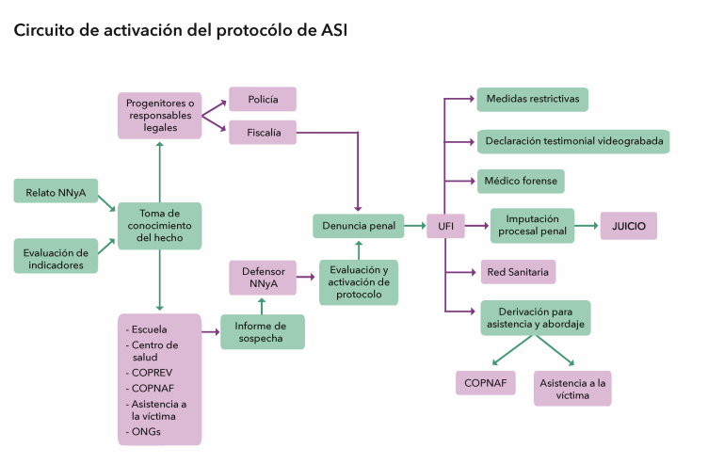
CIRCUITO DE LA DENUNCIA
PROTECCIÓN DE LA VICTIMA
PENALIZACIÓN
DEL AGRESOR

Slide 27
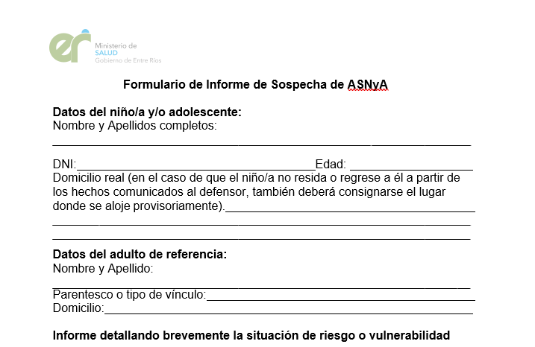
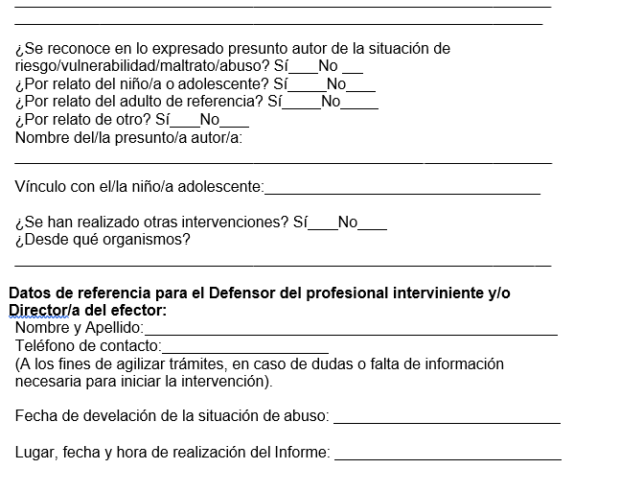
INFORME DE SOSPECHA
DATOS DEL MENOR
DATOS DE LOS RESPONSABLES
DESCRIPCIÓN DEL RIESGO O VULNERABILIDAD
DATOS DEL PRESUNTO OFENSOR/ABUSADOR
CONTACTO DEL PROFESIONAL QUE REALIZA EL INFORME

Slide 28
EMBARAZOS EN MENORES DE 15 AÑOS
ALTA SOSPECHA DE ABUSO SEXUAL
De acuerdo con el Código Civil y Comercial de la Nación (2015) la adolescencia comienza a los 13 años, antes son niños y niñas.
No existe consentimiento cuando no se entiende qué se está consintiendo

Slide 29
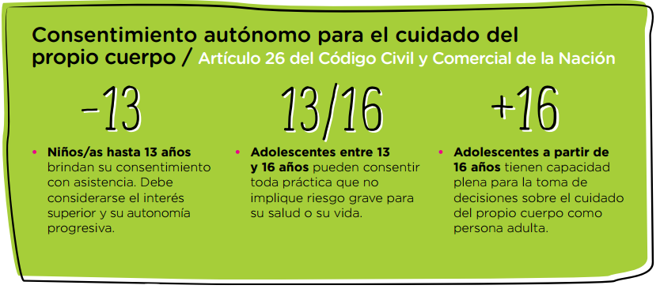
INTERÉS SUPERIOR
AUTONOMÍA PROGRESIVA
PARTICIPACIÓN DIRECTA
IGUALDAD Y NO DISCRIMINACIÓN

Slide 30
El embarazo en adolescentes menores de 15 años y el ABUSO y la VIOLENCIA SEXUAL como su potencial causa, son PROBLEMAS de SALUD PUBLICA y de DERECHOS HUMANOS que generan GRAVES CONSECUENCIAS:
BIOLOGICAS
PSIQUICAS
- Y SOCIALES

Slide 31
RIESGO BIOMEDICO relacionados al embarazo y parto en NIÑAS Y ADOLESCENTES menores de 15 años:
COMPLICACIONES MATERNAS: - ANEMIA
- PREECLAMPSIA/ECLAMPSIA
- ITS
- PARTOS PREMATUROS
COMPLICACIONES RN: - BPN (por PP o por RCIU)

Slide 32
RIESGO PSICOLOGICO relacionados al embarazo y parto en NIÑAS Y ADOLESCENTES menores de 15 años:
En el área de la SM se han observado altas tasas de síntomas de DEPRESION Y ANSIEDAD (tanto durante el embarazo como en el postparto), identificándose también situaciones de ESTRÉS POSTRAUMATICO e IDEACION SUICIDA durante el embarazo en las NyA que han sido atacadas sexualmente.

Slide 33
RIESGOS SOCIALES relacionados al embarazo y parto en NIÑAS Y ADOLESCENTES menores de 15 años:
Se fuerza a la adolescente a asumir un rol adulto cuando no es aun madura para hacerlo en relación al maternar
Impacto en la Trayectoria Educativa: Tanto como causa o como efecto del embarazo adolescente, la deserción escolar está fuertemente asociada con la maternidad temprana.
Impacto en la Inserción Laboral: Las madres jóvenes tienen una mayor probabilidad de estar inactivas que sus contrapartes que no son madres.
Por otro lado, el embarazo en la adolescencia también repercute en desmedro de la calidad de la inserción laboral de los jóvenes padres que frente a la necesidad de generar un ingreso para sostener al nuevo núcleo familiar ingresan al mercado laboral de manera precaria.

Slide 34
HOJA DE RUTA

Slide 35
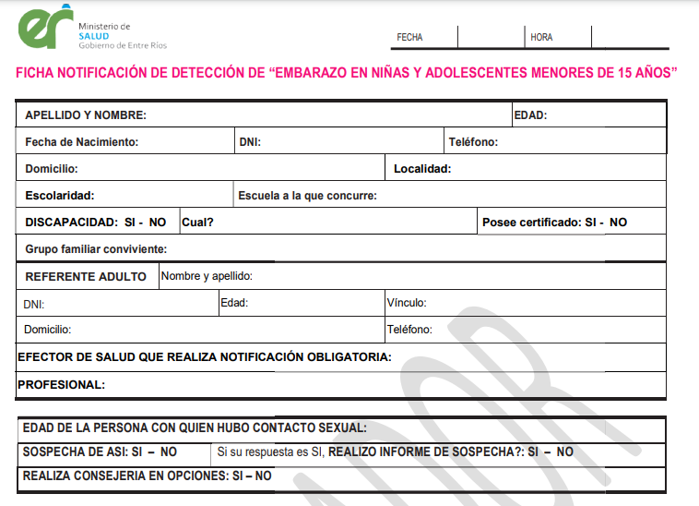
FICHA DE NOTIFICACIÓN

Slide 36
CUANDO REALIZAR EL INFORME DE SOSPECHA??
EN EMBARAZO DE MENORES DE 13 AÑOS
EN EMBARAZOS DE 13 A 15 AÑOS
SIEMPRE
VALORAR LA SITUACIÓN

Slide 37
AVANCES
LEY PIAZZA: (2011) la causa prescribe 12 años después de cumplida la mayoría de edad, es decir a los 30 años.
LEY KUNHAT: (2015) establece la imprescriptibilidad de la acción penal en delitos contra la integridad sexual cuando la víctima sea menor: el plazo corre desde el mismo momento en que se radica la denuncia, sin importar la edad de los denunciantes
MODIFICACIÓN DE LA LEY Ley 27455. DELITO DE INSTANCIA PÚBLICA: (2018) Al ser un delito de instancia pública, el Estado deberá investigar de oficio cualquier caso de abuso sexual contra niños, niñas y adolescentes. Antes, la necesidad de que el padre, madre o tutor de la víctima ratificara la denuncia terminaba siendo un obstáculo para que haya justicia

Slide 38
RECORDAR
EVITAR ACTUAR SOLO. PROPICIAR EL ABORDAJE INTERDISCIPLINARIO E INTERSECTORIAL
NO INVESTIGADORES
“DEBER DE COMUNICAR”

Slide 39
MUCHAS GRACIAS!!!!!

